Slide 1
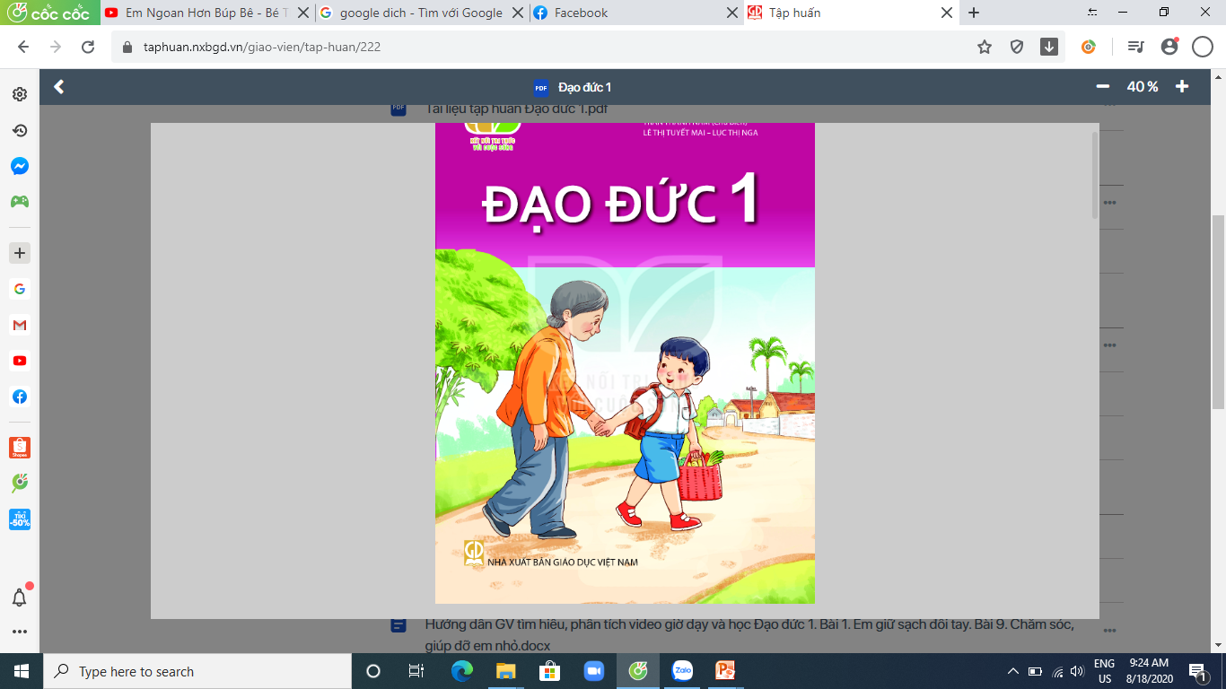

Slide 2

Bài hát: Em yêu trường em.
Nhạc và lời: Hoàng Vân Trình

Slide 3

Bài 13: Giữ gìn tài sản của trường, lớp.

Slide 4
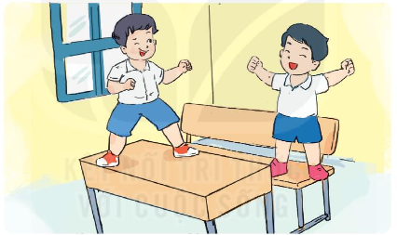
Khám phá
Em hãy nhận xét về hành vi của các bạn trong tranh.
Vì sao em cần giữ gìn tài sản của trường, lớp?

Slide 5
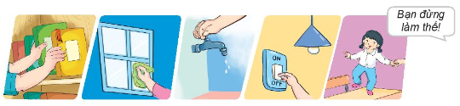
Khám phá
Em hãy kể tên các tài sản của nhà trường?
Em cần làm gì để giữ gìn tài sản của trường, lớp?

Slide 6
Kết luận
Giữ gìn tài sản của trường, lớp là nhiệm vụ của mỗi HS. Giữ gìn tài sản của trường, lớp giúp em có điều kiện để học tập, sinh hoạt ở trường, lớp được tốt hơn.
Những việc em cần làm để giữ gìn tài sản của trường, lớp là: khóa vói nước khi dùng xong, tắt các thiết bị điện khi ra khỏi phòng,...

Slide 7

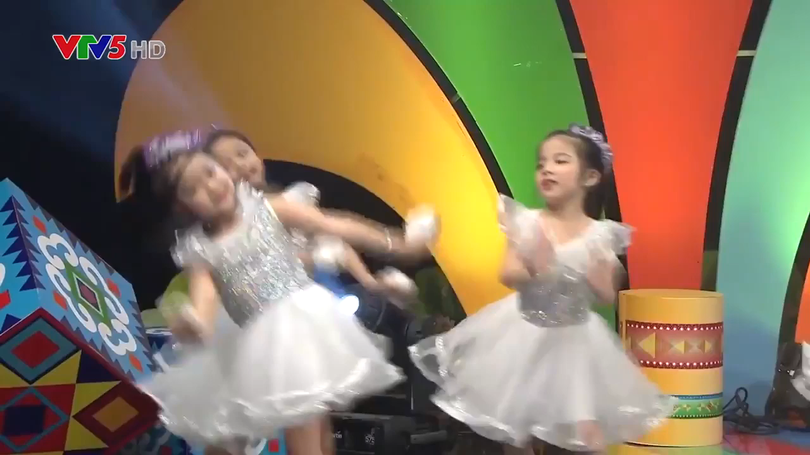

Thư giãn

Slide 8
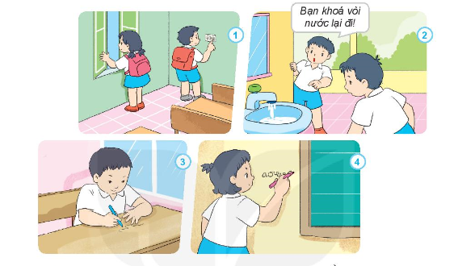
Luyện tập
Em đồng tình hoặc không đồng tình với việc làm của bạn nào? Vì sao?
Mặt cười
Mặt mếu

Slide 9
Luyện tập
Em đồng tình hoặc không đồng tình với việc làm của bạn nào? Vì sao?
Mặt cười
Mặt mếu

Slide 10
Luyện tập
Em đồng tình hoặc không đồng tình với việc làm của bạn nào? Vì sao?
Mặt cười
Mặt mếu

Slide 11
Luyện tập
Em đồng tình hoặc không đồng tình với việc làm của bạn nào? Vì sao?
Mặt cười
Mặt mếu
Hãy chia sẻ với các bạn những việc em đã làm để giữ gìn tài sản của trường, lớp.

Slide 12
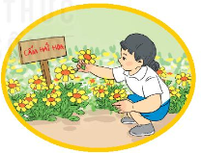
Vận dụng
Em sẽ làm gì khi thấy một bạn đang hái hoa trong vườn trường?

Slide 13

Vận dụng
Em cùng các bạn nhắc nhau luôn giữ gìn tài sản của trường, lớp.
Tài sản chung của trường
Ta cùng nhau gìn giữ.

Slide 14

Chóc thÇy c«, c¸c con cïng
gia đình m·i m·i
h¹nh phóc !

